Slide 1
Dirección General de Bibliotecas y Fomento Editorial
Fomento a la lectura y el libro

Slide 2
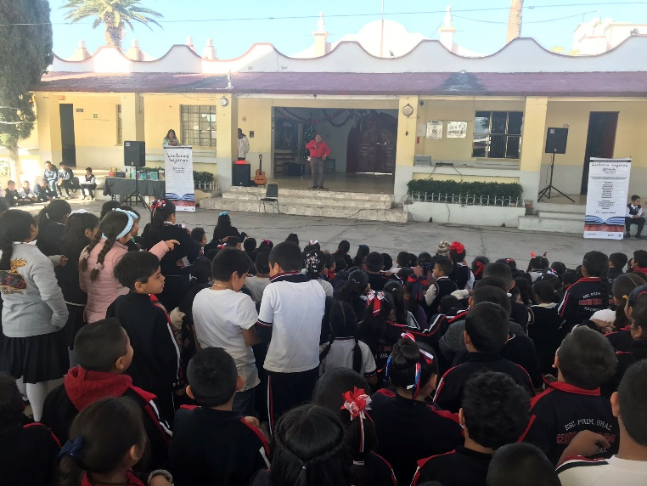
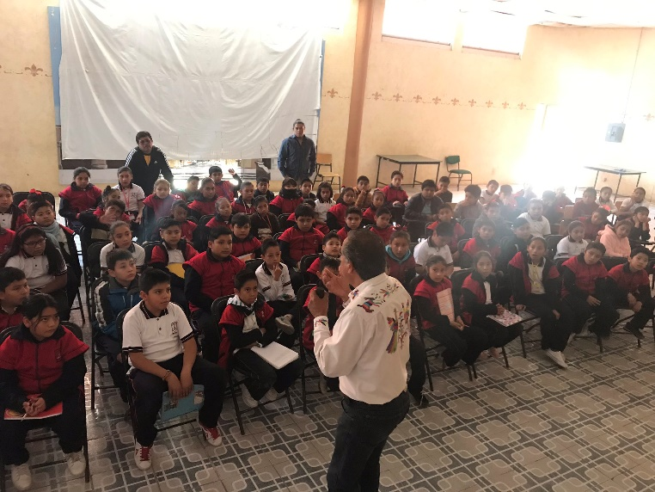
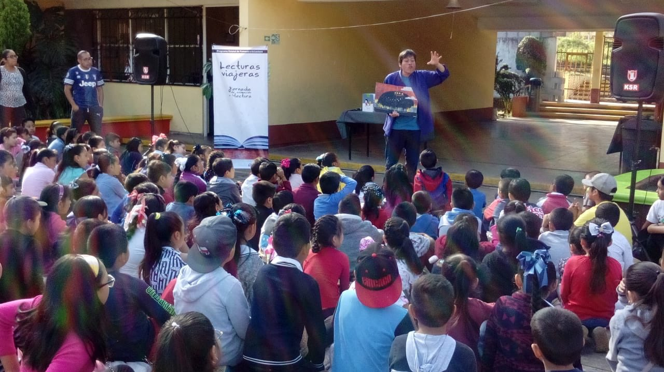
Secretaría de Cultura
Fomento a la Lectura
En 2019 se logró un incremento importante en recursos para las acciones de Fomento a Lectura. Se fortalecieron las líneas programáticas:
Jornadas de animación a la lectura,
Salas de Lectura,
Formación y capacitación,
Adquisición de libros para salas y círculos de lectura, y
Adquisición de materiales de lectura.
Estas acciones beneficiaron a más de 26 mil personas mediante 185 actividades

Slide 3
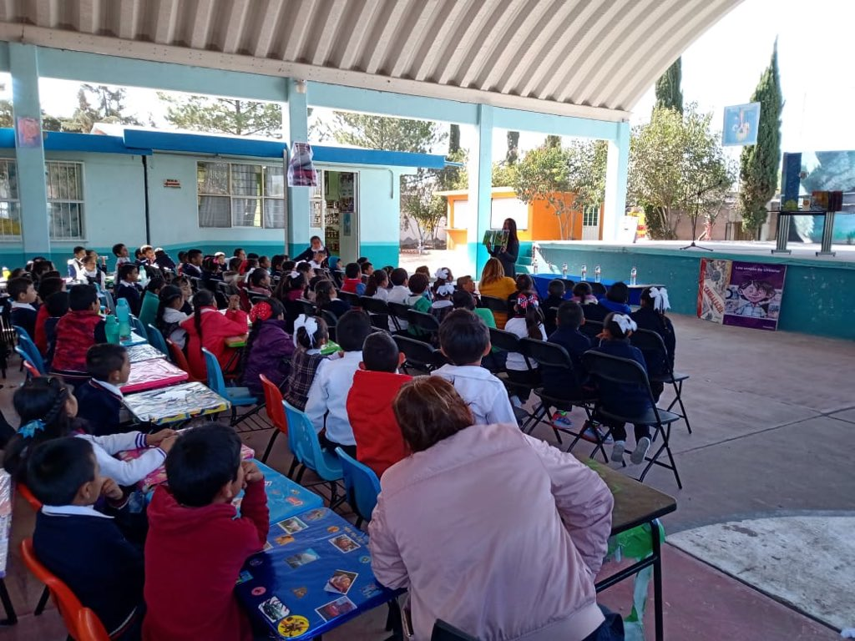
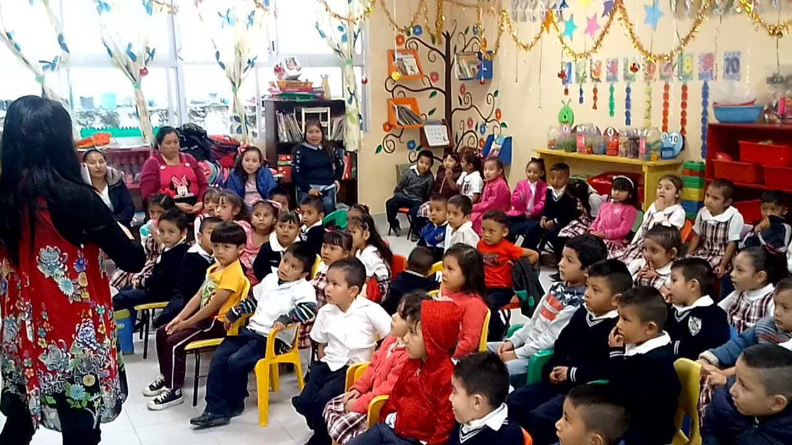
Secretaría de Cultura
Fomento a la Lectura
Jornadas de animación a la lectura

Slide 4
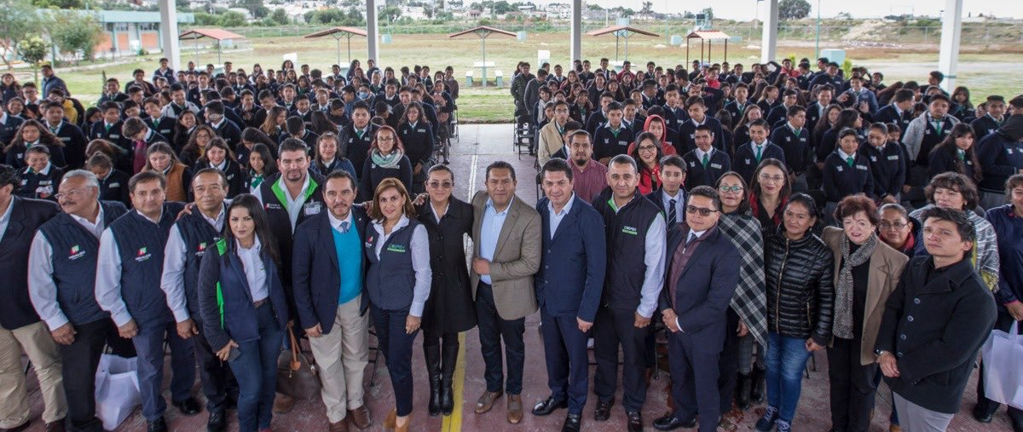
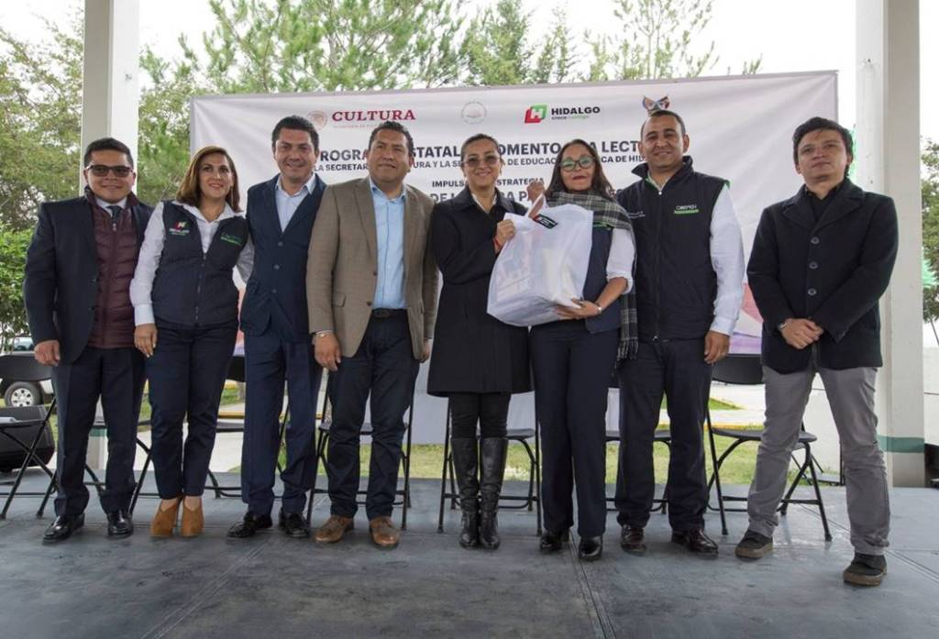
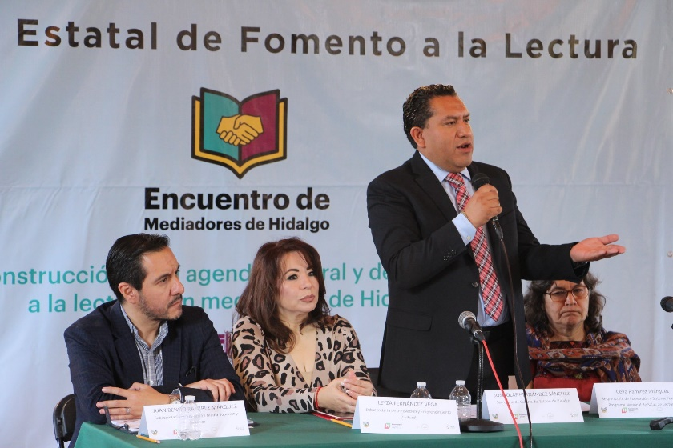
Secretaría de Cultura
Fomento a la Lectura
Salas y círculos de Lectura

Slide 5
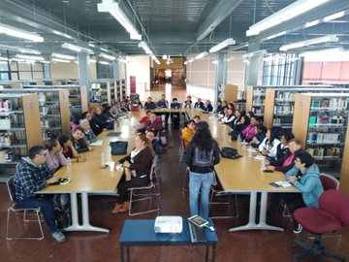
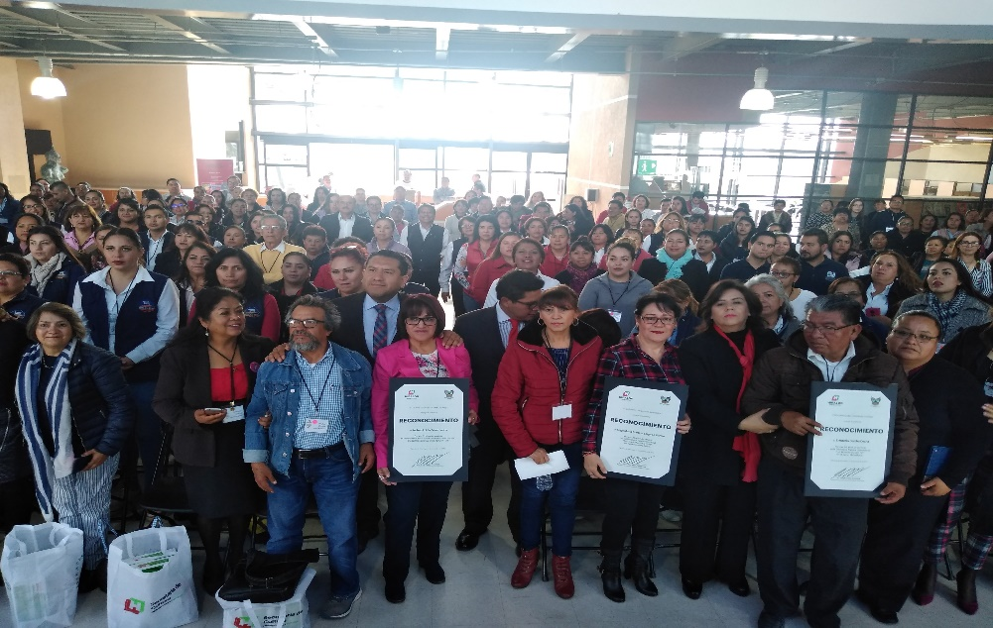
Secretaría de Cultura
Fomento a la Lectura
Formación y Capacitación

Slide 6
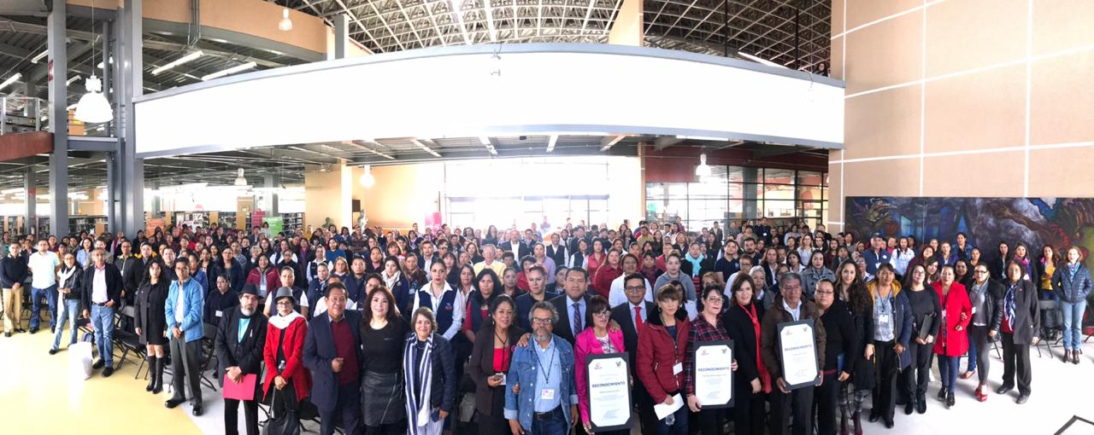
Secretaría de Cultura
Fomento a la Lectura
Formación y Capacitación
Se efectuó el Diplomado en Mediación de Lectura, del cual se acreditan 27 nuevos mediadores de lectura avalados por la Universidad Autónoma Metropolitana.

Slide 7
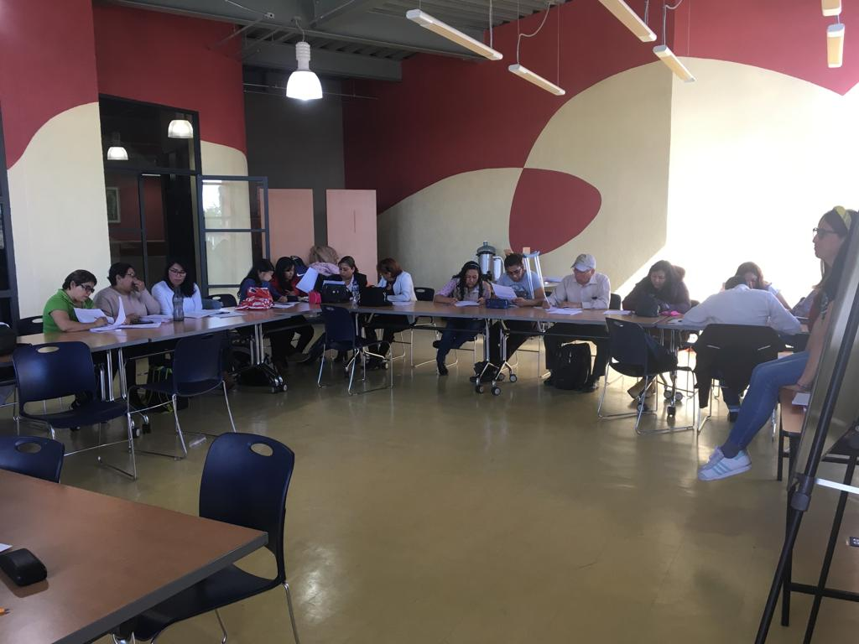
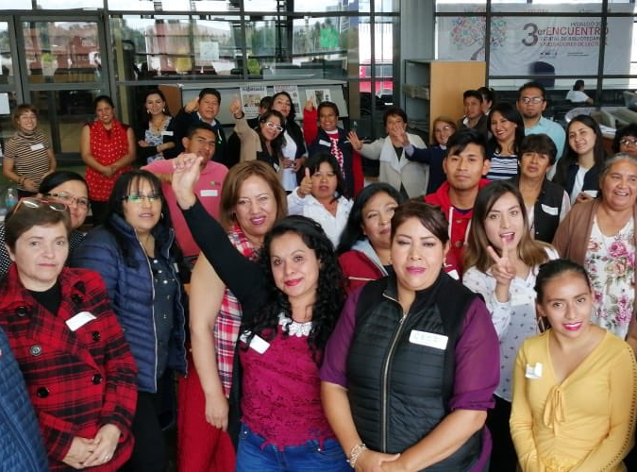
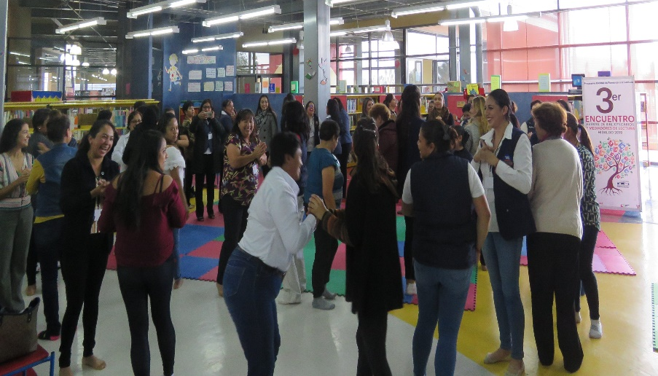
Secretaría de Cultura
Fomento a la Lectura
Formación y Capacitación
Por primera vez se llevó a cabo un Encuentro Estatal de Mediadores de Lectura al que acudieron 61 mediadores y nuevos mediadores.

Slide 8
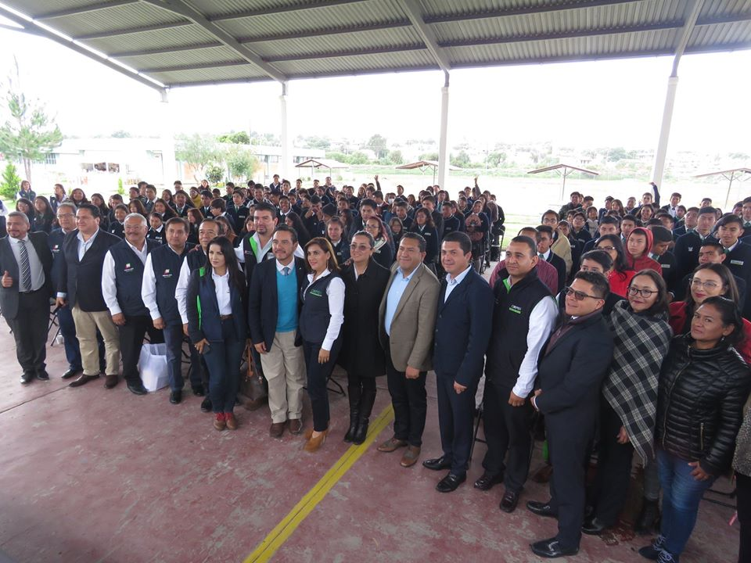
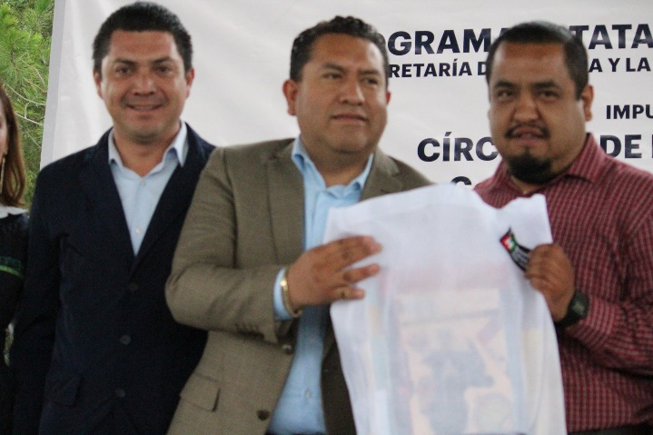
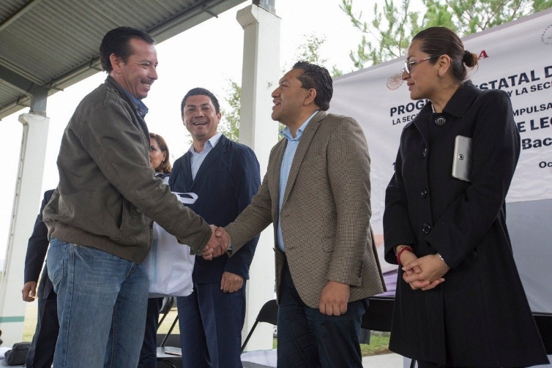
Secretaría de Cultura
Fomento a la Lectura
Adquisición de libros para salas y círculos de lectura
Se entregaron 4916 libros a salas de lectura y círculos de lectura en bachilleratos.

Slide 9
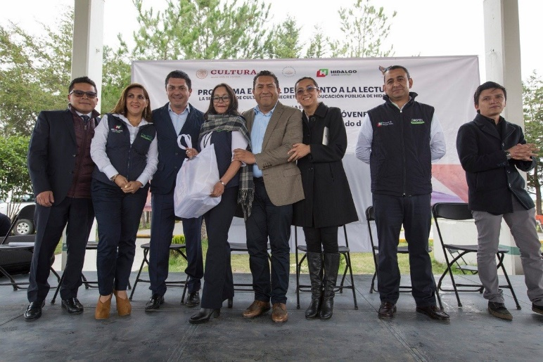
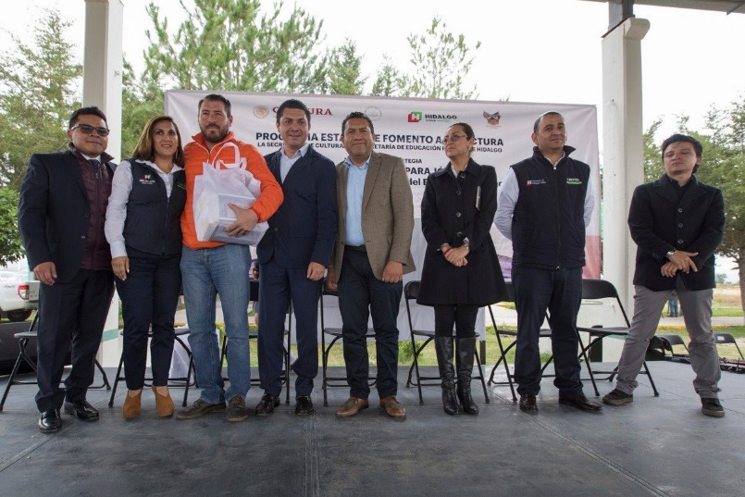
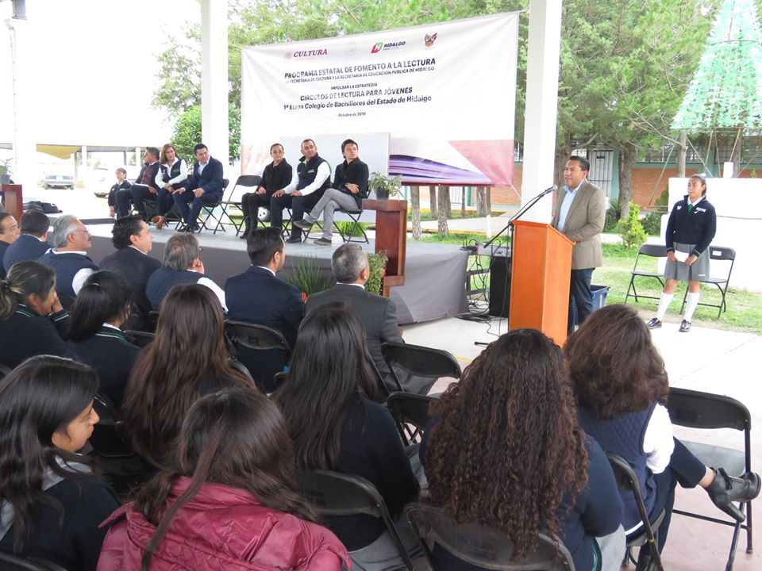
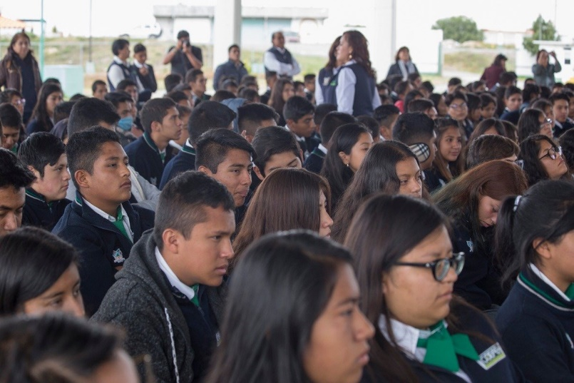
Secretaría de Cultura
Fomento a la Lectura
Adquisición de libros para salas y círculos de lectura

Slide 10
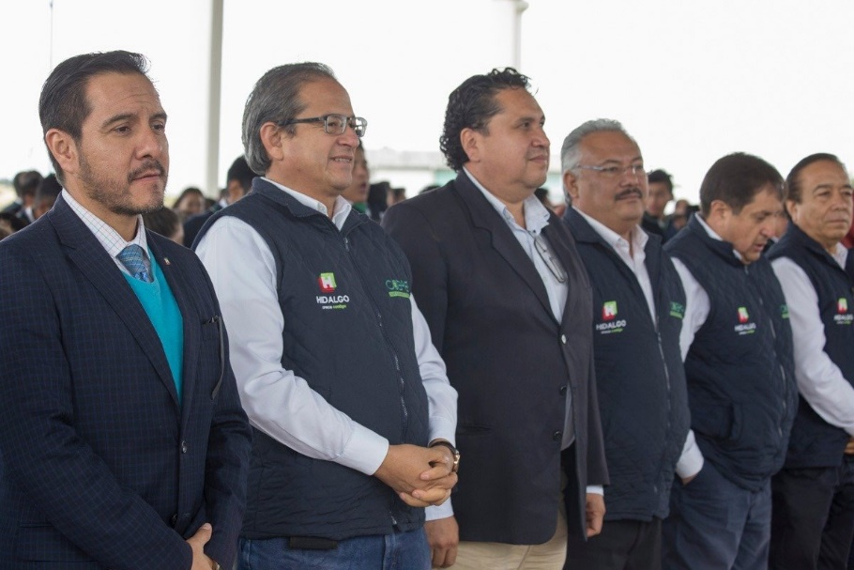
Secretaría de Cultura
Fomento a la Lectura
Salas de Lectura
Hasta 2018 había 50 salas de lectura registradas activas y para el cierre del 2019 se cuenta con 78.
Por primera vez se trabaja en círculos de lectura para jóvenes en una alianza con la Secretaría de Educación Pública a través del sistema COBAEH, iniciando con 33 planteles.
Se diversificó el objetivo de la formación de lectores, ya que además de medidores de lectura se ha ampliado a bibliotecarios y monitores en bachillerato. Los círculos de lectura han iniciado en 33 planteles beneficiando a 827 alumnos. Se entregaron 627 libros para apoyar estos círculos lectores en los 33 planteles.

Slide 11
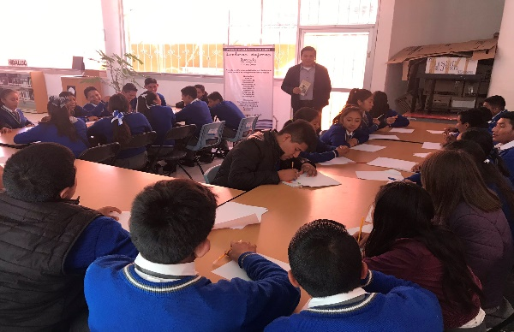
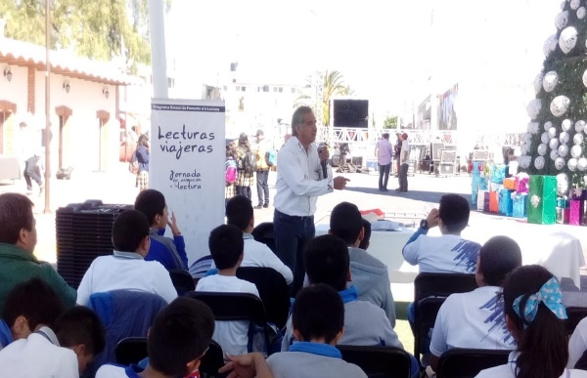
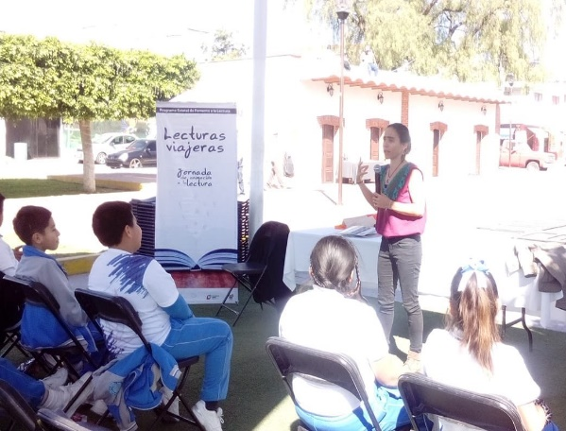
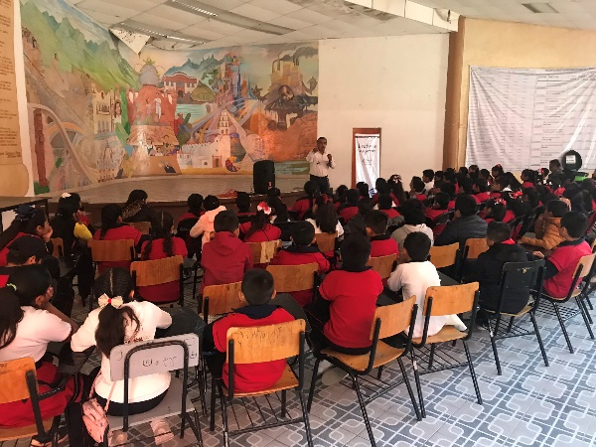
Secretaría de Cultura
Fomento a la Lectura
Animación a la lectura
Mediante jornadas de animación a la lectura se visitan diferentes espacios en municipios, tan solo en 2019 se cubrieron 23 municipios.

Slide 12
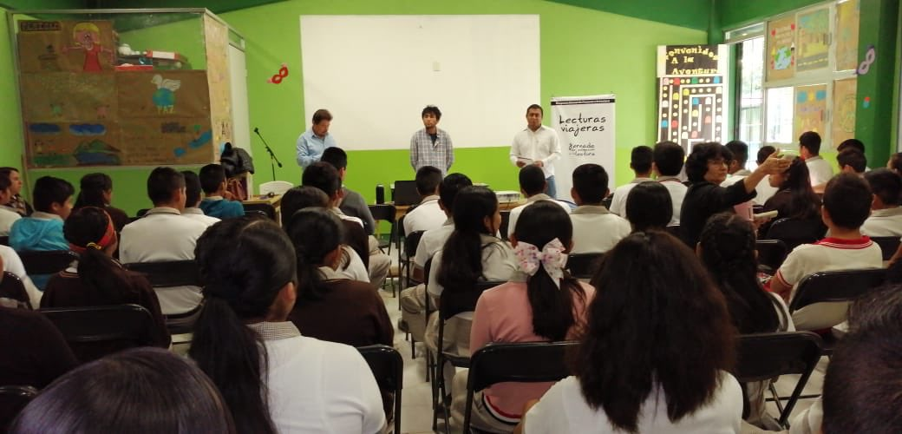
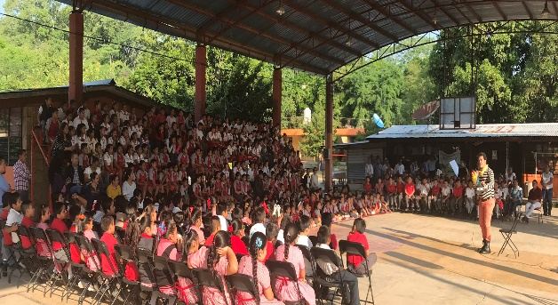
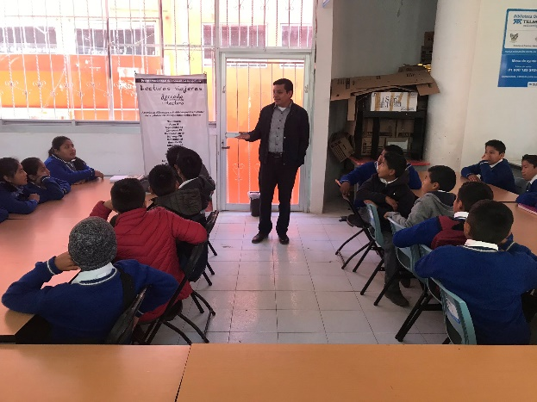
Secretaría de Cultura
Fomento a la Lectura
Animación a la lectura
Tiene por objeto propiciar el encuentro entre el público, la lectura y los libros. Brindar actividades en diversos espacios: Bibliotecas municipales y comunitarias, Centros Culturales y Museos, además de espacios públicos, como plazas, casas de cultura, y demás espacios en municipios.

Slide 13
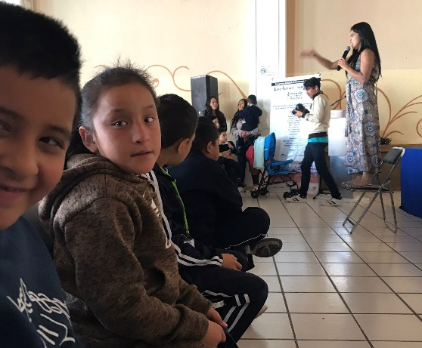
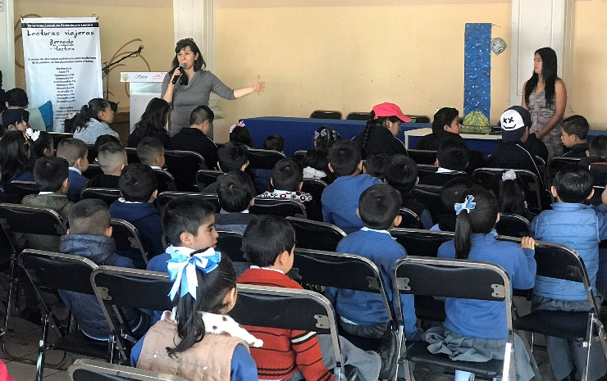
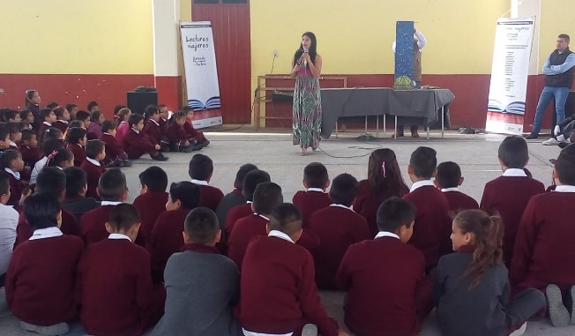
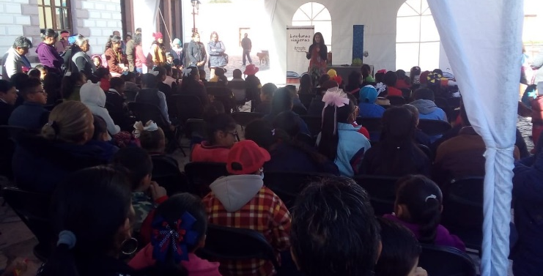
Secretaría de Cultura
Fomento a la Lectura
Animación a la lectura
Mediante jornadas de animación a la lectura se visitan diferentes espacios en municipios, tan solo en 2019 se cubrieron 23 municipios.

Slide 14
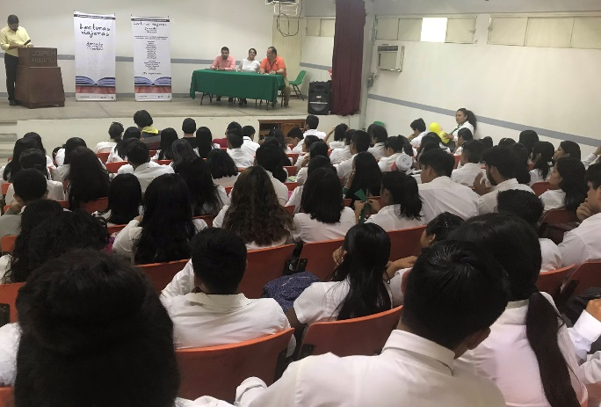
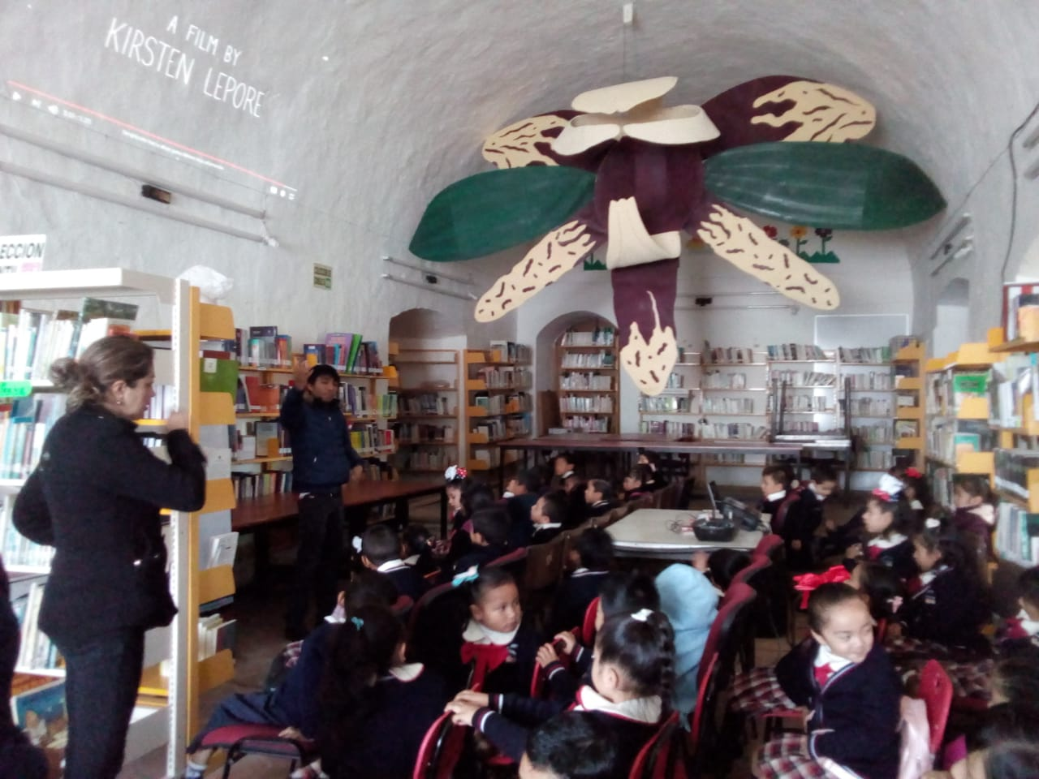
Secretaría de Cultura
Fomento a la Lectura
Animación a la lectura
Las Jornadas de Animación a la Lectura “Lecturas Viajeras” llegaron a 23 municipios, en las que se diversificaron actividades (talleres de lecto-escritura, cuenta cuentos, círculos de lectura, lectura en voz alta y cine debate, entre otras), dirigidas a niñas, niños y adolescentes, principalmente. Estas Lecturas viajan al interior del estado.

Slide 15
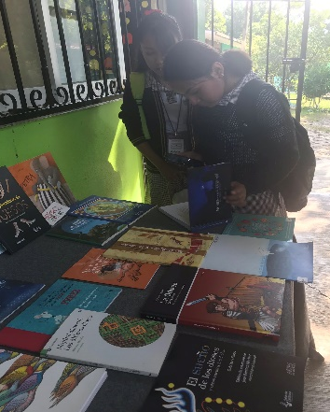
Secretaría de Cultura
Fomento a la Lectura
Animación a la lectura
Son todos aquellos espacios comunitarios de lectura que dirigen mediadores de lectura voluntarios del estado, esto a partir del Programa Nacional de Salas de Lectura, que su operación en la entidad tiene poco más de 20 años.

Slide 16
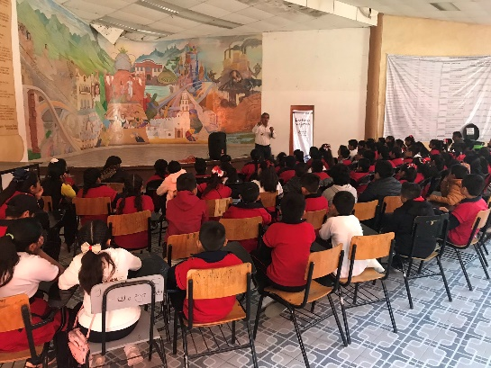
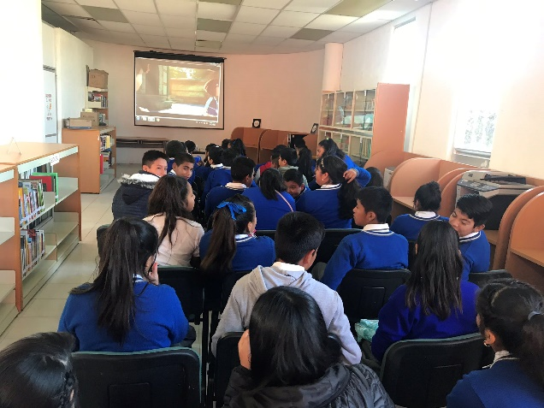
Secretaría de Cultura
Fomento a la Lectura
Animación a la lectura

